Slide 1
支持语音控制的智能运载小车
Intelligent Carrier Supporting Voice Control
答 辩
06016237 杨晨曦 06016331 赵晓搏 06116111 郑崇义

Slide 2
01 项目简介
目录
02 开发过程
CONTENTS
03 项目成果
04 项目评价

Slide 3
01
项目简介
Project Introduction - 支持语音控制的智能运载小车
Intelligent Carrier Supporting Voice Control

Slide 4
项目简介-背景
语音识别 Speech Recognition (SR)
语音识别目标是将人类的语音中的词汇内容转换为计算机可读的输入。
语言是信息交流的重要手段，也是人机交互的入口。在AI席卷全球时，语音交互已经成为人工智能领域最成熟也是落地最快的技术。语音识别可以用声音来控制设备完成一些特定的命令，减少用户如手机、键盘、遥控等中控设备的依赖，使生活更加方便。
文字识别 Character Recognition
利用计算机自动识别字符的技术，是模式识别应用的一个重要领域。
文字识别一般包括数字信息的采集、信息的分析与处理、信息的分类判别等几个部分。
文字识别可应用于许多领域，如文献资料的检索、信件和包裹的分拣、商品编码的识别、商品仓库的管理，以及文档检索，各类证件识别，方便用户快速录入信息，提高各行各业的工作效率。

Slide 5
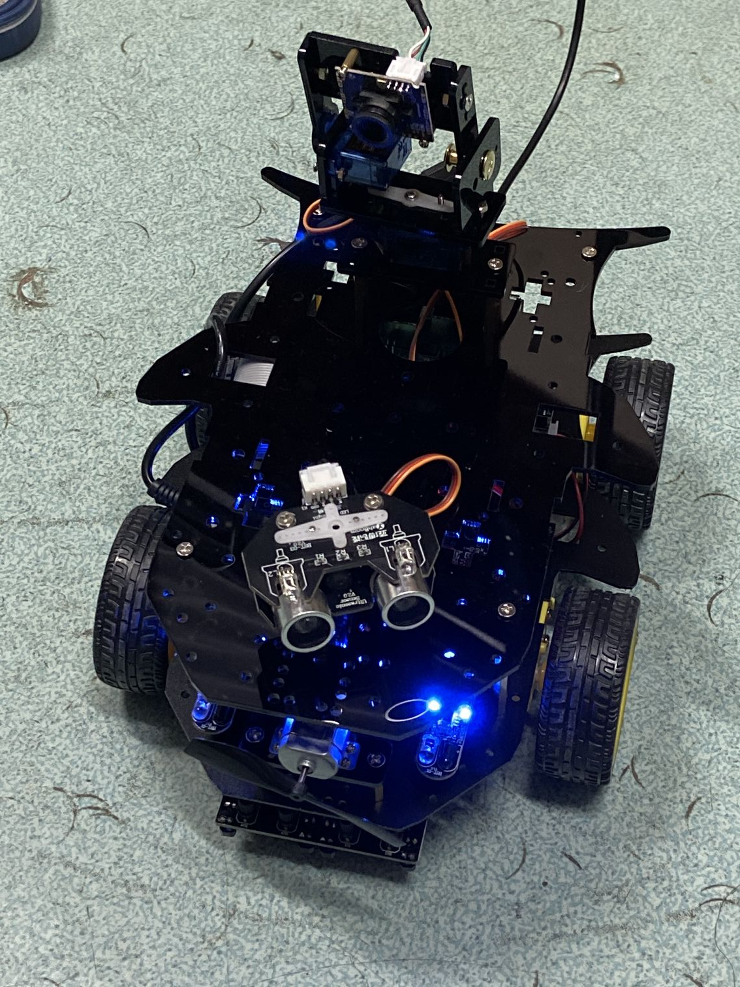
项目简介-背景
智能运载小车
应用前景：
1. 应用于仓库运输，根据识别门牌号、货架号进行物品运输；
2. 应用于智能家居，根据指示来进行车牌识别，并对物体进行抓取运输；
3.应用与餐厅，根据识别桌位，自动为客人上菜。

Slide 6
项目简介-内容
实现功能
通过发送语音指令可以控制小车的运行，包括小车的移动、云台转向以及对于文字的识别；小车在收到文字识别语音指令后，对摄影头获取的图片内容进行判断，并通过亮灯方式给出判断结果。
硬件平台
其他调用
SnowBoy、API SDK、OpenCV
Raspberry Pi 3B+
操作系统
实现语言
Linux
Python 3.7

Slide 7
02
开发过程
Development Process - 支持语音控制的智能运载小车
Intelligent Carrier Supporting Voice Control

Slide 8
小组分工
06016331 赵晓搏
语音唤醒
语音识别
PPT制作
06016237 杨晨曦
硬件调试
实时控制
文档撰写
06116111 郑崇义
轮廓提取
文字识别
文档撰写

Slide 9
开发过程
当收到运动指令时，调用树莓派平台的GPIO控制库函数wiringPI来设置GPIO口，通过TB6612驱动模块驱动四组电机运动。当收到拍照识别指令时，控制摄像头舵机旋转到相应角度进行拍照，并将照片保存至本地进行图像处理。
语音识别主要使用了百度云的语音识别服务。
通过录音设备进行录音获取录音文件，通过代码调整采样率、声道、格式后，用http协议上传至百度服务器，调用百度云语音识别，识别完成后接收百度云的识别结果。
语音唤醒
文字识别
使用Snowboy唤醒词检测引擎，唤醒词用于，发起一个完整的语音交互界面 。Snowboy一直监听，不连接到网络，离线唤醒。
检测到热词后，关闭Snowboy功能，进入语音识别过程。
文字识别主要使用了OpenCV。先对需要进行识别的边框区域进行提取、二值化、矫正等，再对文字区域进行分割，最后使用OCR找出数字或者字母的含义。
语音识别
小车控制

Slide 10
难点与解决
树莓派录音
图片中文字区域确定
树莓派的3.5mm耳机孔只能作为输出端口，不能进行音频输入。使用了USB声卡进行音频输入，同时录音时应注意声道数和采样率以方便进行语音识别。
01
02
图片里面有其他东西干扰，解决方案就是那个采用不同算法得到多张灰度图。然后根据Hough变换和理想形状对比准确找到位置。
硬件搭建
控制指令收发
由于引入了小车运行，故需要使用树莓派来进行程序运行与小车控制，不同于全部工作在PC上完成，需要搭建硬件环境。
03
04
每次小车在进行运动或者工作前，都需要给小车发送指令。通过离线语音唤醒进行指令的触发。

Slide 11
03
项目成果
Project Achievement - 支持语音控制的智能运载小车
Intelligent Carrier Supporting Voice Control

Slide 12

成果展示

Slide 13
04
项目评价
Project Assessment - 支持语音控制的智能运载小车
Intelligent Carrier Supporting Voice Control

Slide 14
项目评价
图像处理——文字识别
改进点：运行速度，实时性
人机交互——语音控制
改进点：文字识别精度
硬件搭建

Slide 15
THANK YOU！

